Slide 1

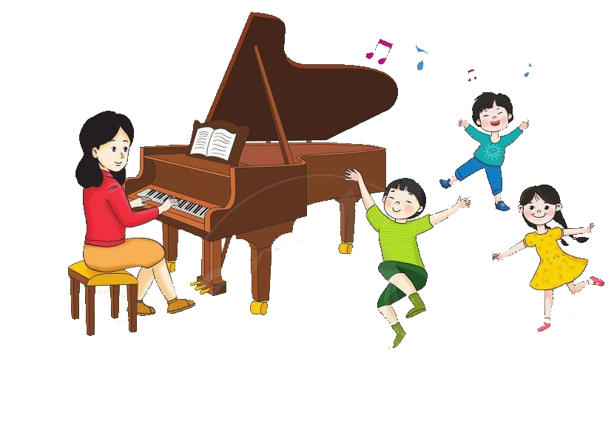


Chào mừng quý thầy cô và các bạn học sinh đến với
ÂM NHẠC LỚP 4

Slide 2




Bức tranh và câu giai điệu này của bài hát nào

Slide 3

TIẾT: 13
ÔN TẬP BÀI HÁT: CÒ LẢ
TẬP ĐỌC NHẠC: TĐN SỐ 4
ÂM NHẠC 4

Slide 4
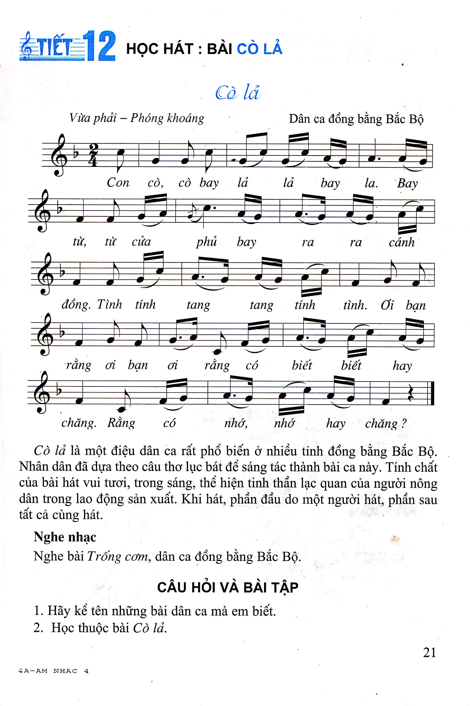

Slide 5

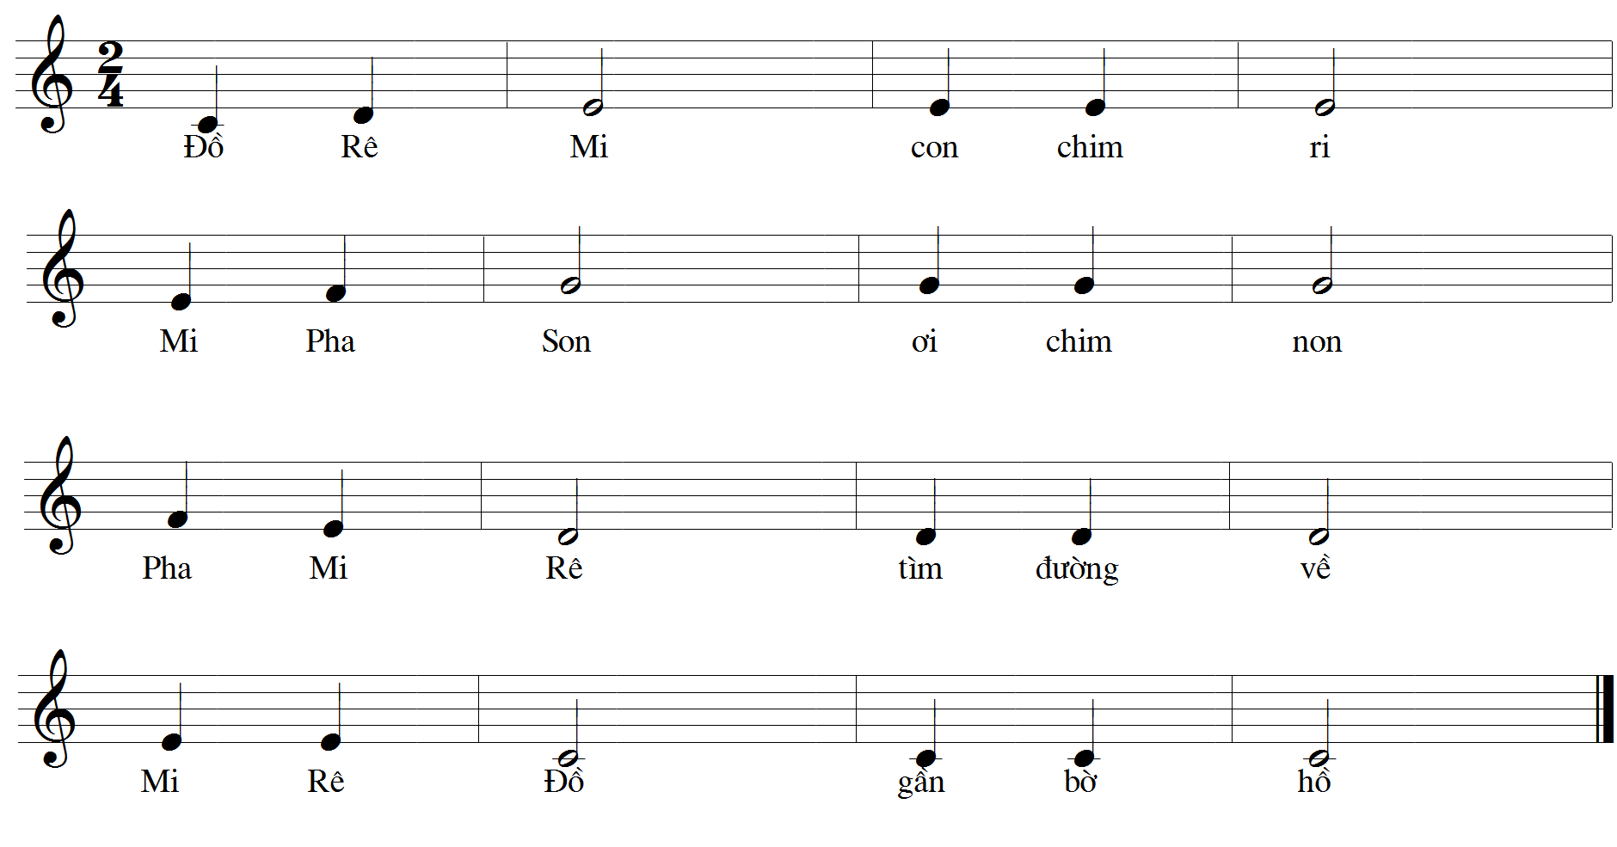
- Giới thiệu bài TĐN
TĐN SỐ 4: CON CHIM RI
CÂU 1:
CÂU 2:
CÂU 3:
CÂU 4:

Slide 6
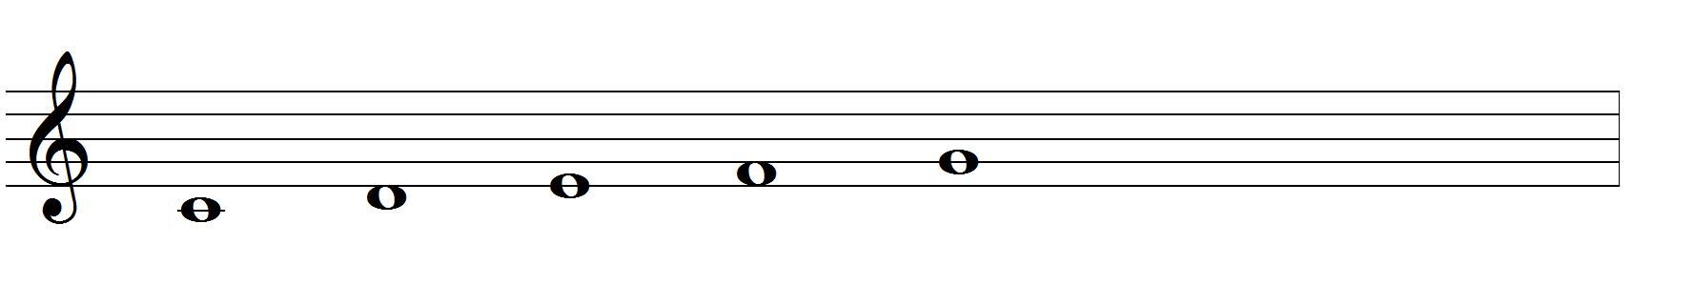

Luyện cao độ-tiết tấu

Slide 7
Hỏi hình nốt, tên nốt nhạc nào?

Slide 8
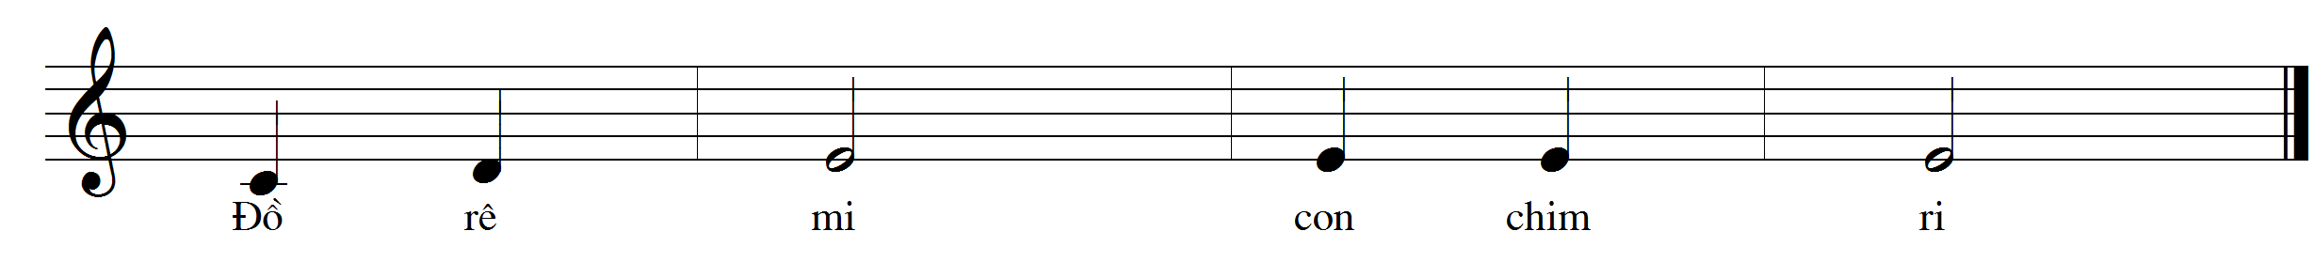
Dạy câu 1

Slide 9
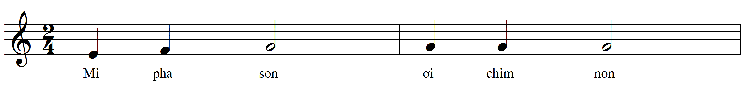
Dạy câu 2

Slide 10
Dạy câu 1+2

Slide 11
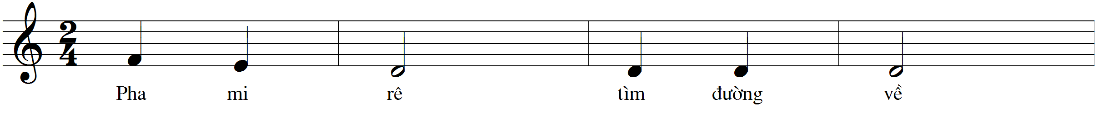
Dạy câu 3

Slide 12
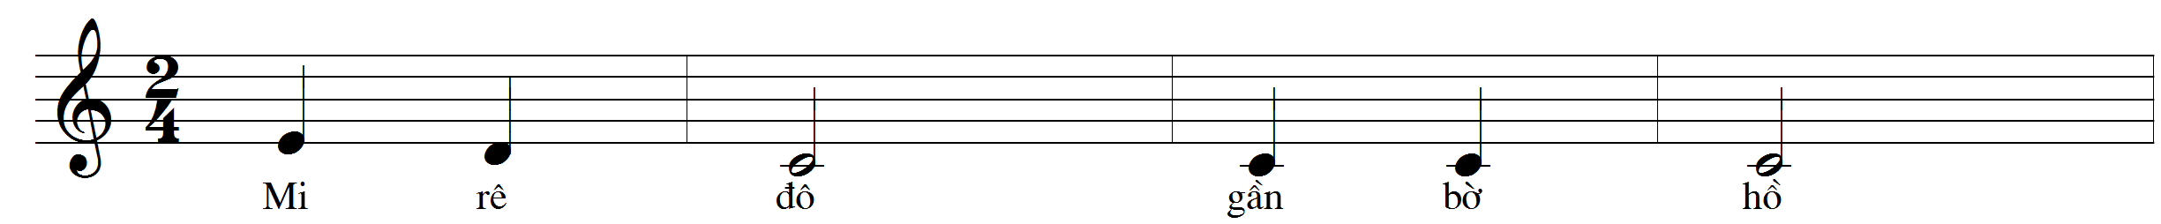
Dạy câu 4

Slide 13
Dạy câu 3+4

Slide 14
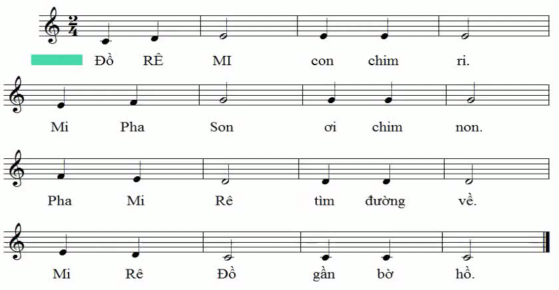
HS nhẩm cả bài 1 lần sau đó đọc vài lần với các hình thức

Slide 15
Đọc nhạc kết hợp ghép lời

Slide 16
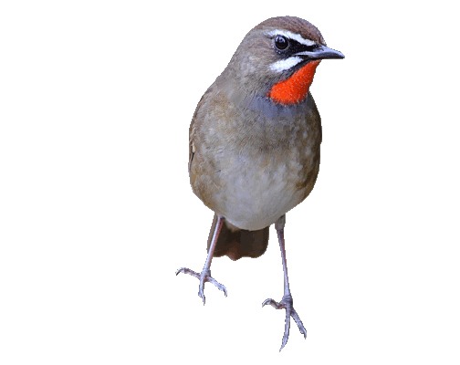
Đọc nhạc, ghép lời gõ đệm theo phách

Slide 17
